Slide 1
„Corona – und jetzt? Wo ist die Kirche nun am meisten gefragt?“ Ein kurzer Exkurs ins Migrationsrecht
Tom Morgenegg
Jahrestreffen des Netzwerks Joint Future 10. September 2021

Slide 2
Zusammensetzung der ausländischen Bevölkerung Quelle: Staatssekretariat für Migration: Ausländerstatistik 2019
Total:
2‘111‘412 mit Ausländerstatus
Davon:
1‘455‘567 aus EU / EFTA Staaten (68.84%) (Grün)
607‘880 aus Drittstaaten
(28.75%) (Rot und Blau),
62‘420 anerkannte Flüchtlinge (2.9%) (Rot)
PLUS:
47‘965 vorläufig Aufgenommene / noch im Asylverfahren (2.2%) (Violett)

Slide 3
Es wirken je nach Herkunft und Migrationsgründen verschiedene Rechtssysteme
Status eines nicht in der Schweiz geborenen Menschen
EU Recht
Asylrecht
Ausländerrecht

Slide 4
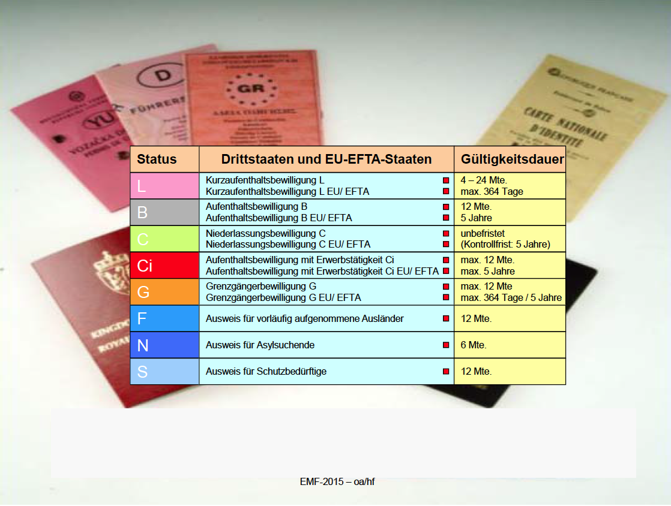
Ausländer-Status

Slide 5
Bedingungen für den Erhalt, respektive eine Verbesserung des ausländerrechtlichen Status:
Der Grad der Integration wird bei der Erteilung der Niederlassungsbewilligung, der Verlängerung einer Aufenthaltsbewilligung (art. 34 abs. 4) und bei der Ausübung des Ermessens durch die Behörden, insbesondere bei Weg- und Ausweisungen sowie Einreiseverboten, berücksichtigt (art. 96)

Slide 6
Bedingungen für den Erhalt, respektive eine Verbesserung des asylrechtlichen Status
Asyl aufgrund Erfüllung der Flüchtlingseigenschaft – Flüchtlingsstatus B
Erfüllung der Flüchtlingseigenschaft aber keine dauerhafte Asylgewährung – Flüchtlingsstatus F – vorläufig Aufgenommen
keine Erfüllung der Flüchtlingseigenschaft jedoch Rückführung aufgrund der Situation im Heimatland nicht möglich – Status vorläufig aufgenommen – F
Asylverfahren noch nicht abgeschlossen- Status N

Slide 7
Integration als Hürdenlauf

Slide 8
Bedeutung des Status für die Aufenthaltsbedingungen der verschiedenen Aufenthaltskategorien
unterschiedliche Möglichkeiten je nach Status und Herkunftsland der Personen und/oder deren Familienangehörigen:
Regelungen von Einreise
Regelung des Aufenthalts
Beendigung des Aufenthaltes
Möglichkeiten des Familiennachzuges / Heirat
Sozialhilfebezug
Anforderungen an die Sprachkenntnisse
Arbeitsintegration / Recht auf Bildung
usw.
Die „Diskriminierung“ vor allem von Drittstaatsangehörigen in verschiedenen Lebensbereichen ist systeminhärent

